Slide 1


rd-2. ヒストグラム，散布図，折れ線グラフ，要約統計量
データサイエンス演習
（R システムを使用）
https://www.kkaneko.jp/de/rd/index.html
金子邦彦

Slide 2
2-1 パッケージの追加インストール

Slide 3


パッケージの設定 (1/2)
次の手順で，必要なパッケージをインストール
パッケージをインストールするのにインターネット接続が必要
install.packages("ggplot2") を実行
install.packages("dplyr") を実行

Slide 4
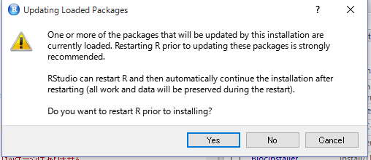

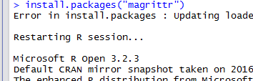

パッケージの設定 (2/2)
install.packages("tidyr") を実行
install.packages("magrittr") を実行
install.packages("KernSmooth") を実行
こんな表示が
でたら Yes
※ 「K」と「S」が大文字

Slide 5
2-2 R オブジェクトのコンストラクタ

Slide 6

コンストラクタの例
年次 | 出生数 | 死亡数
1985 | 1432 | 752
1990 | 1222 | 820
1995 | 1187 | 922
2000 | 1191 | 962
2005 | 1063 | 1084
2010 | 1071 | 1197
テーブルの例
x1 <- data.frame( 年次=c(1985, 1990, 1995, 2000, 2005, 2010),
出生数=c(1432, 1222, 1187, 1191, 1063, 1071),
死亡数=c(752, 820, 922, 962, 1084, 1197) )
上記のテーブルを生成するコンストラクタ
コンストラクタの動作画面

Slide 7
2-3 iris データセット

Slide 8
アヤメ属 (Iris)
多年草
世界に 150種. 日本に 9種.
花被片は 6個
外花被片（がいかひへん） Sepal
3個（大型で下に垂れる）
内花被片（ないかひへん） Petal
3個（直立する）

Slide 9
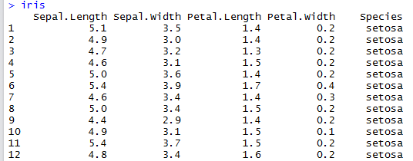
Iris データセット
3種のアヤメの外花被辺、内花被片の幅と長さを計測したデータセット
Iris setosa
Iris versicolor
Iris virginica
データ数は 50 × 3
作成者：Ronald Fisher
作成年：1936
Iris データセットは，Ｒシステムの中に組み込み済み

Slide 10
2-4 ヒストグラムの例

Slide 11
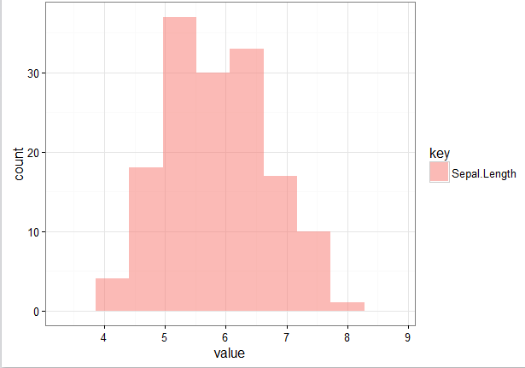
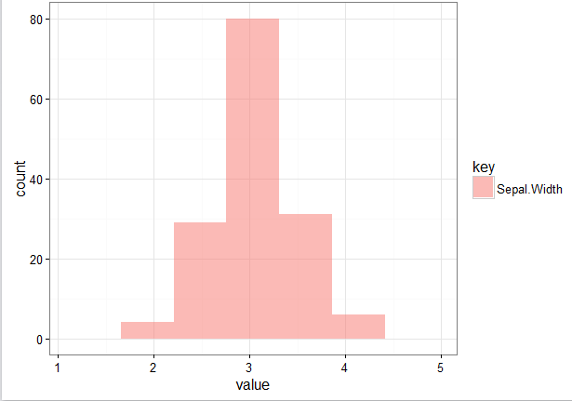
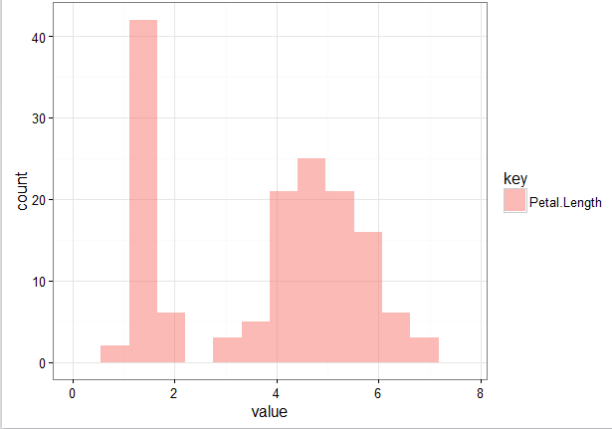
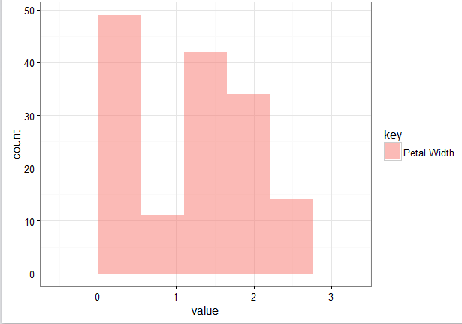
iris の 4属性それぞれのヒストグラム
属性： Sepal.Length, Sepal.Width, Petal.Length, Petal.Width
各属性のヒストグラム

Slide 12
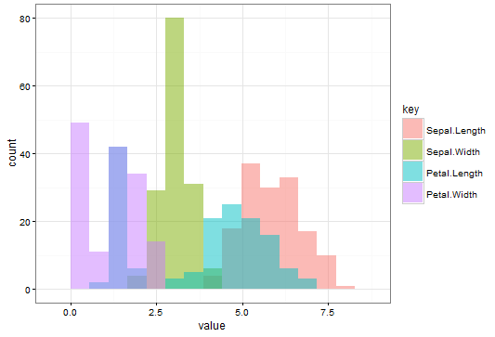
複数ヒストグラムの重ね合わせ表示
library(dplyr)
d2 <- tbl_df( iris )
library(tidyr)
library(magrittr)
library(KernSmooth)
library(ggplot2)
d2 %>% select( Sepal.Length, Sepal.Width, Petal.Length, Petal.Width ) %>% gather() %>% ggplot( aes(x=value, fill=key) ) +
geom_histogram( binwidth=dpih( use_series(d2, Sepal.Length) ), alpha=0.5, position="identity") +
theme_bw()

Slide 13
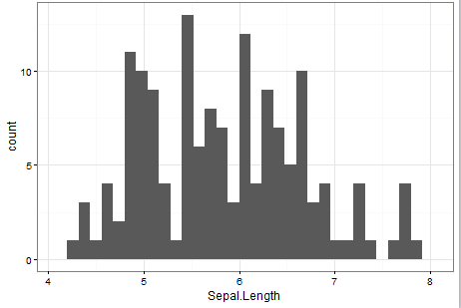
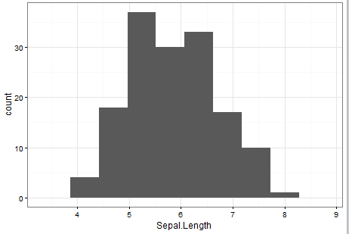
ヒストグラムでの区間幅の調整
区間幅 = 0.1
区間幅を、dpih 関数を用いて調整
library(ggplot2)
ggplot(iris, aes(x = Sepal.Length)) +
geom_histogram(binwidth=0.1) +
theme_bw()
library(magrittr)
library(KernSmooth)
library(ggplot2)
ggplot(iris, aes(x = Sepal.Length)) +
geom_histogram(
binwidth=dpih( iris$Sepal.Length ) ) +
theme_bw()

Slide 14
2-5 散布図，折れ線グラフ

Slide 15
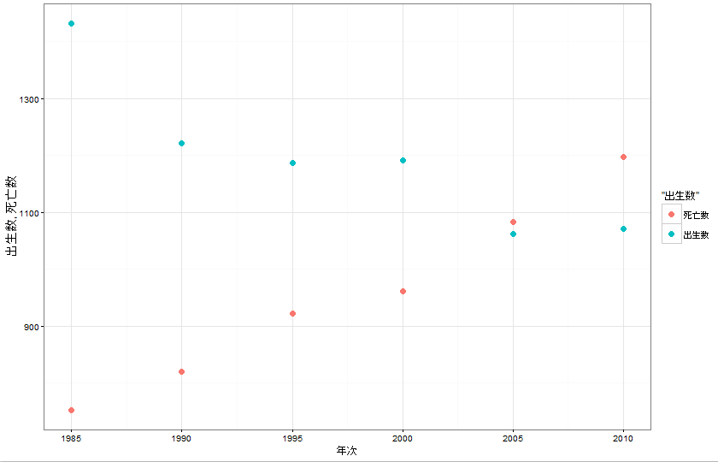
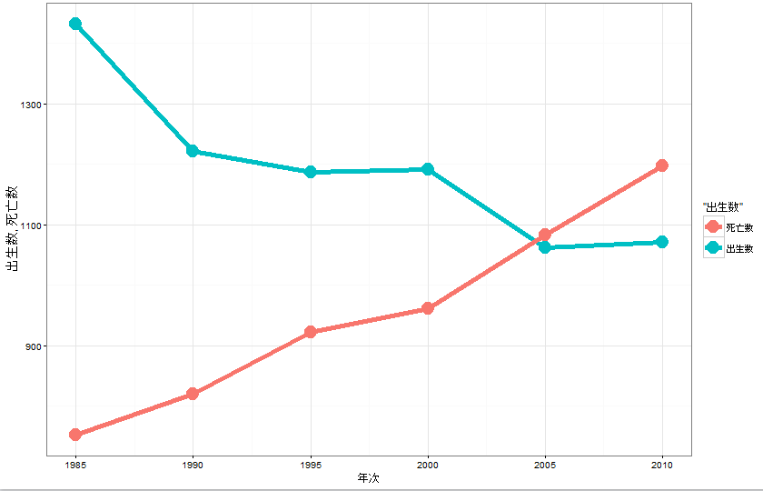
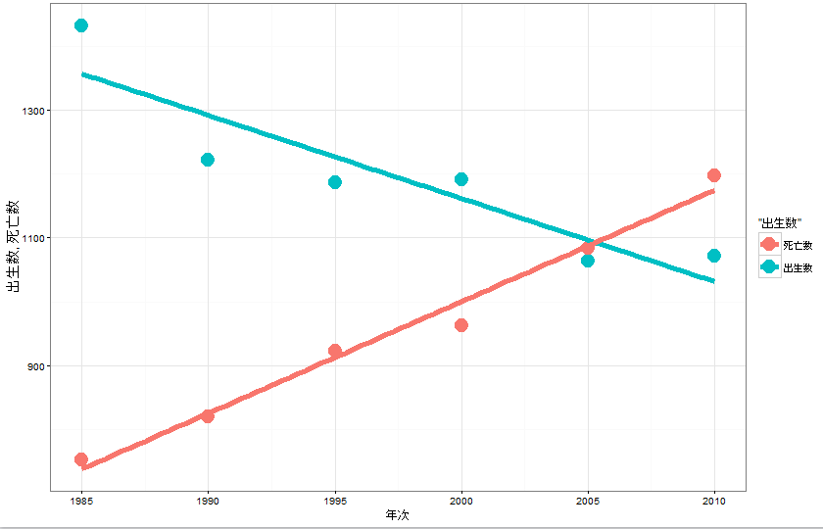
散布図、折れ線グラフのバリエーション
年次 | 出生数（千人） | 死亡数 （千人）
1985 | 1432 | 752
1990 | 1222 | 820
1995 | 1187 | 922
2000 | 1191 | 962
2005 | 1063 | 1084
2010 | 1071 | 1197
散布図
散布図
＋折れ線
散布図
＋線形近似
出生数、死亡数の推移
出典：総務省「第63回 日本統計年鑑 平成26年」

Slide 16
散布図
年次 | 出生数 | 死亡数
1985 | 1432 | 752
1990 | 1222 | 820
1995 | 1187 | 922
2000 | 1191 | 962
2005 | 1063 | 1084
2010 | 1071 | 1197
x 軸 (フィールド名) | 年次
y 軸 (フィールド名) | 出生数, 死亡数
点の大きさ (数値) | 3
x 軸の名前 (文字列) | 年次
y 軸の名前 (文字列) | 出生数, 死亡数
x1 <- data.frame( 年次=c(1985, 1990, 1995, 2000, 2005, 2010),
出生数=c(1432, 1222, 1187, 1191, 1063, 1071),
死亡数=c(752, 820, 922, 962, 1084, 1197) )
library(ggplot2)
ggplot(x1, aes(x=年次)) +
geom_point( aes(y=出生数, colour="出生数"), size=3 ) +
geom_point( aes(y=死亡数, colour="死亡数"), size=3 ) +
labs(x="年次", y="出生数, 死亡数") +
theme_bw()

Slide 17
散布図＋折れ線
年次 | 出生数 | 死亡数
1985 | 1432 | 752
1990 | 1222 | 820
1995 | 1187 | 922
2000 | 1191 | 962
2005 | 1063 | 1084
2010 | 1071 | 1197
x 軸 (フィールド名) | 年次
y 軸 (フィールド名) | 出生数, 死亡数
点の大きさ (数値) | 3
x 軸の名前 (文字列) | 年次
y 軸の名前 (文字列) | 出生数, 死亡数
x1 <- data.frame( 年次=c(1985, 1990, 1995, 2000, 2005, 2010),
出生数=c(1432, 1222, 1187, 1191, 1063, 1071),
死亡数=c(752, 820, 922, 962, 1084, 1197) )
library(ggplot2)
ggplot(x1, aes(x=年次)) +
geom_point( aes(y=出生数, colour="出生数"), size=6 ) +
geom_point( aes(y=死亡数, colour="死亡数"), size=6 ) +
geom_line( aes(y=出生数, colour="出生数"), size=2 ) +
geom_line( aes(y=死亡数, colour="死亡数"), size=2 ) +
labs(x="年次", y="出生数, 死亡数") +
theme_bw()

Slide 18
散布図＋線形近似
年次 | 出生数 | 死亡数
1985 | 1432 | 752
1990 | 1222 | 820
1995 | 1187 | 922
2000 | 1191 | 962
2005 | 1063 | 1084
2010 | 1071 | 1197
x 軸 (フィールド名) | 年次
y 軸 (フィールド名) | 出生数, 死亡数
点の大きさ (数値) | 3
x 軸の名前 (文字列) | 年次
y 軸の名前 (文字列) | 出生数, 死亡数
x1 <- data.frame( 年次=c(1985, 1990, 1995, 2000, 2005, 2010),
出生数=c(1432, 1222, 1187, 1191, 1063, 1071),
死亡数=c(752, 820, 922, 962, 1084, 1197) )
library(ggplot2)
ggplot(x1, aes(x=年次)) +
geom_point( aes(y=出生数, colour="出生数"), size=6 ) +
geom_point( aes(y=死亡数, colour="死亡数"), size=6 ) +
stat_smooth( method="lm", se=FALSE, aes(y=出生数, colour="出生数"), size=2 ) +
stat_smooth( method="lm", se=FALSE, aes(y=死亡数, colour="死亡数"), size=2 ) +
labs(x="年次", y="出生数, 死亡数") +
theme_bw()

Slide 19
2-6 グラフのファイルへの保存

Slide 20
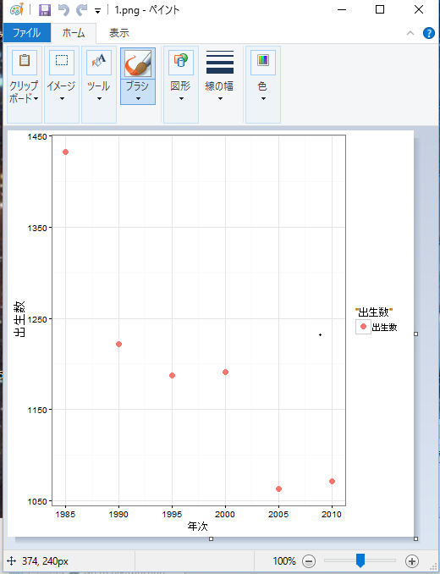
png ファイルの作成
ファイル f:/1.png に保存
x1 <- data.frame( 年次=c(1985, 1990, 1995, 2000, 2005, 2010),
出生数=c(1432, 1222, 1187, 1191, 1063, 1071),
死亡数=c(752, 820, 922, 962, 1084, 1197) )
library(ggplot2)
png("f:/1.png")
ggplot(x1, aes(x=年次)) +
geom_point( aes(y=出生数, colour="出生数"), size=3 ) +
labs(x="年次", y="出生数") +
theme_bw()
dev.off()

Slide 21
2-7 要約統計量，頻度，ヒストグラム

Slide 22
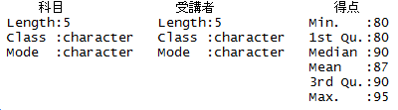
ここで行うこと
各フィールドの頻度（数え上げ）
種類ごとの数え上げ
各フィールドの要約統計量の算出
平均 (mean)、標準偏差 (sd)、分散 (var)
中央値 (median)、四分位点 (quantile)、
最大値 (max)、最小値 (min)
科目 | 受講者 | 得点
国語 | A | 90
国語 | B | 80
算数 | A | 95
算数 | B | 90
理科 | A | 80
要約統計量の例
元データ

Slide 23
ここでの説明で使用するデータ
成績データ
科目 | 受講者 | 得点
国語 | A | 90
国語 | B | 80
算数 | A | 95
算数 | B | 90
理科 | A | 80
d1 <- data.frame(
科目=c("国語", "国語", "算数", "算数", "理科"),
受講者=c("A", "B", "A", "B", "A"),
得点=c(90, 80, 95, 90, 80) )
コンストラクタ
※ iris データセットは
R システムに組み込み済み
iris データセット

Slide 24
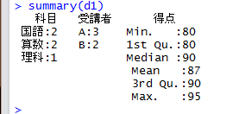
要約統計量（summary を使用）①
科目 | 受講者 | 得点
国語 | A | 90
国語 | B | 80
算数 | A | 95
算数 | B | 90
理科 | A | 80
成績
◆ 数値属性に対しては
最小、最大、平均、
中央値、四分位点
d1 <- data.frame(
科目=c("国語", "国語", "算数", "算数", "理科"),
受講者=c("A", "B", "A", "B", "A"),
得点=c(90, 80, 95, 90, 80) )
summary(d1)

Slide 25
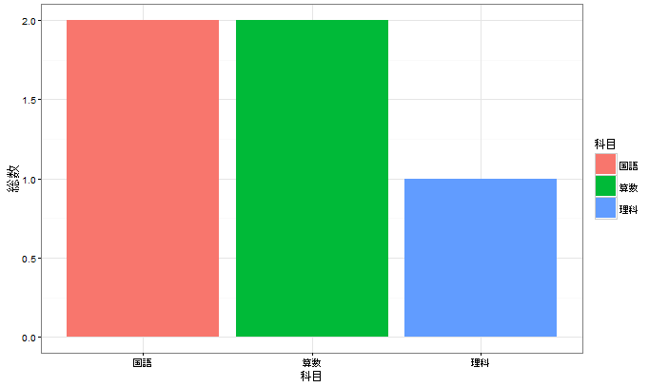
頻度のグラフ化 ①
科目 | 受講者 | 得点
国語 | A | 90
国語 | B | 80
算数 | A | 95
算数 | B | 90
理科 | A | 80
集約を行うテーブルの変数名 | d1
集約したいフィールド名 | 科目
x 軸の名前 (文字列) | 科目
y 軸の名前 (文字列) | 総数
d1 <- data.frame(
科目=c("国語", "国語", "算数", "算数", "理科"),
受講者=c("A", "B", "A", "B", "A"),
得点=c(90, 80, 95, 90, 80) )
library(ggplot2)
ggplot(d1, aes( x=科目, fill=科目 )) +
geom_bar(stat="count") +
labs(x="科目", y="総数") +
theme_bw()

Slide 26
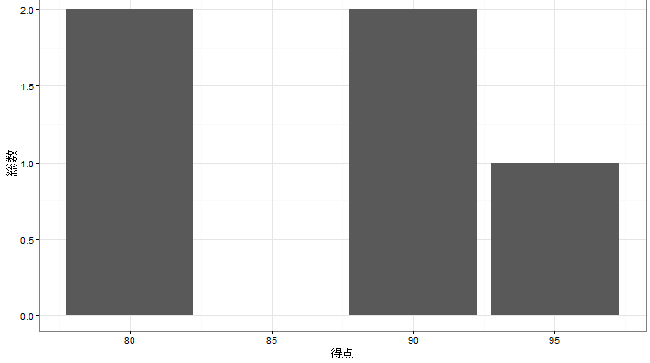
頻度のグラフ化 ②
科目 | 受講者 | 得点
国語 | A | 90
国語 | B | 80
算数 | A | 95
算数 | B | 90
理科 | A | 80
集約を行うテーブルの変数名 | d1
集約したいフィールド名 | 得点
x 軸の名前 (文字列) | 得点
y 軸の名前 (文字列) | 総数
d1 <- data.frame(
科目=c("国語", "国語", "算数", "算数", "理科"),
受講者=c("A", "B", "A", "B", "A"),
得点=c(90, 80, 95, 90, 80) )
library(ggplot2)
ggplot(d1, aes( x=得点 )) +
geom_bar(stat="count") +
labs(x="得点", y="総数") +
theme_bw()

Slide 27
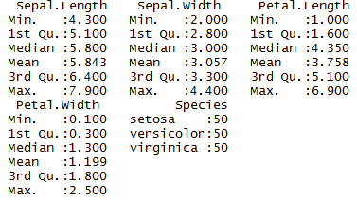
要約統計量（summary を使用）②
iris データセット
summary(iris)

